Slide 1
РЕФЛЕКСИЯ НА УРОКЕ АНГЛИЙСКОГО ЯЗЫКА

Slide 2
РЕФЛЕКСИЯ
Толковый словарь русского языка трактует рефлексию как самоанализ. В современной педагогике под рефлексией понимают самоанализ деятельности и её результатов.
Рефлексия может осуществляться не только в конце урока, как это принято считать, но и на любом его этапе.
Исходя из функций рефлексии предлагается следующая классификация:
рефлексия настроения и эмоционального состояния
рефлексия деятельности
рефлексия содержания учебного материал

Slide 3
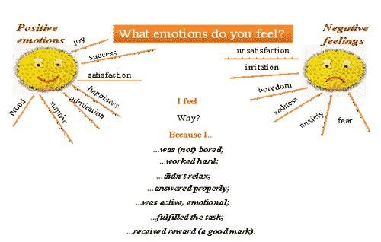
рефлексия настроения и эмоционального состояния:

Slide 5
СВЕТОФОР
Дети сигналят фишками:
- побольше таких дел
- понравилось, но не всё
- не понравилось

Slide 6
рефлексия деятельности

Slide 7
Say what you have just done and how you’ve done it
I (ve) have just:
*practised phonetics;
*read the text «.........”;
*practised the words;
*retold the text”……”;
*practised grammar;
*asked and answered the questions; etc…

Slide 8
Лестница успеха

Slide 9
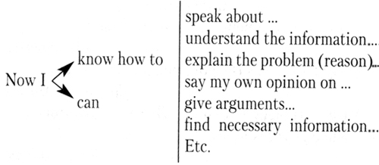
рефлексия содержания учебного материала

Slide 10
Прием «Выбора афоризма».
Для включения учащихся в урок учитель предлагает 2-3 высказывания выдающихся людей. Их можно использовать в качестве фонетической и речевой зарядки. Затем учащиеся выбирают высказывание, которое им больше понравилось, и воспроизводят его по памяти. В конце урока вновь возвращаемся к этим афоризмам. Учащиеся выбирают то высказывание, которое соответствует теме урока, обосновывая свой выбор.

Slide 11
«Дерево успеха» – зелёный лист – нет ошибок, жёлтый лист – 1 ошибка, красный лист – 2-3 ошибки.

